Slide 1
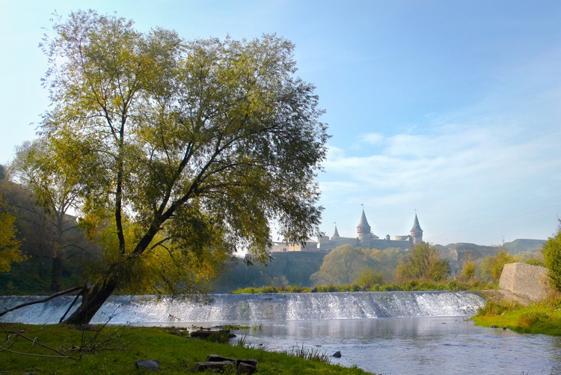
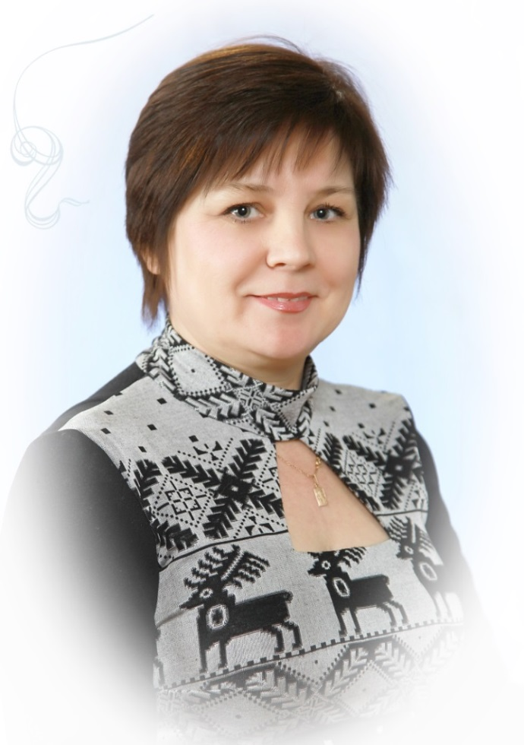
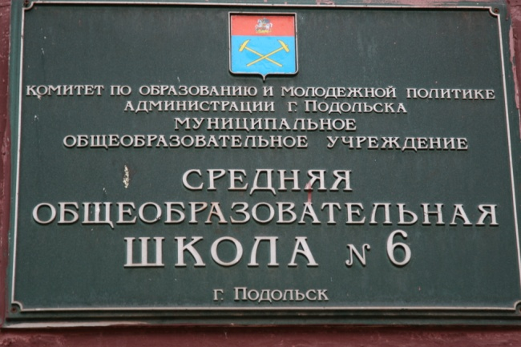
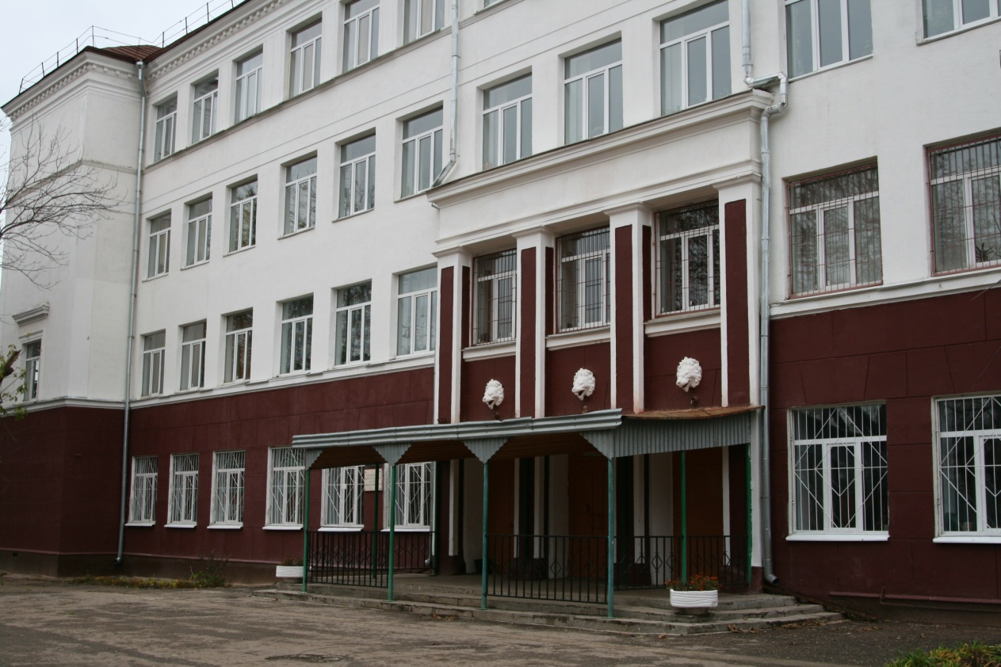
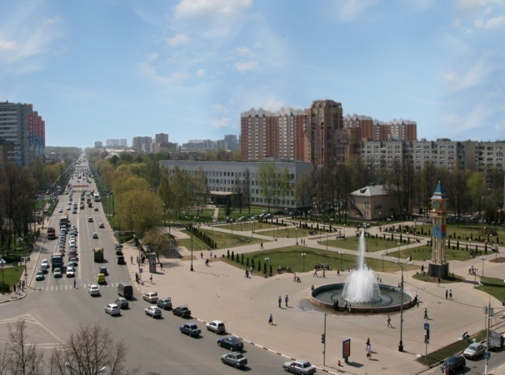
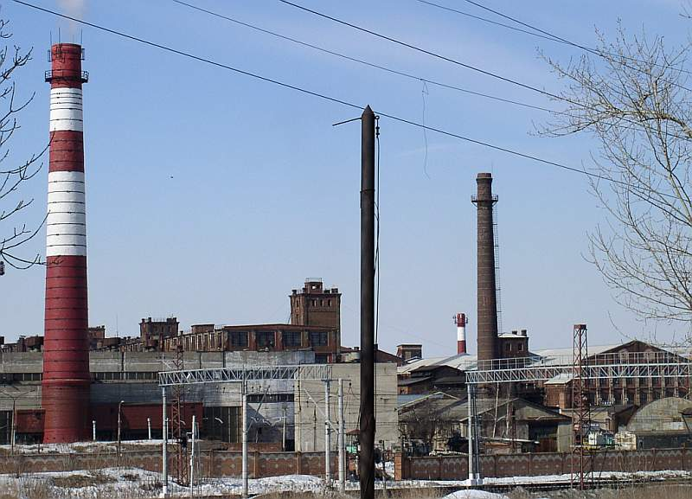
Васильева
Светлана
Викторовна
Подольск

Slide 2
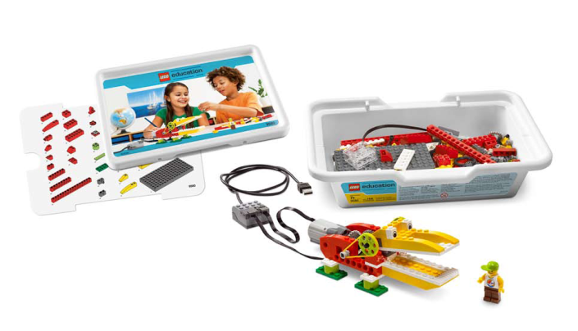
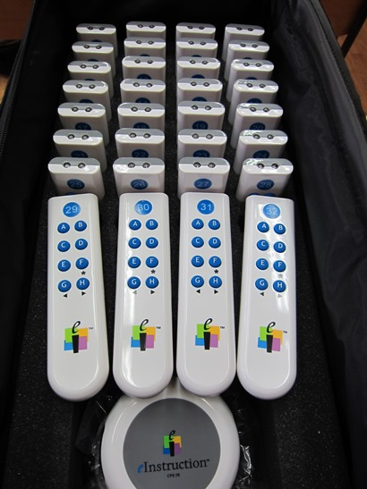
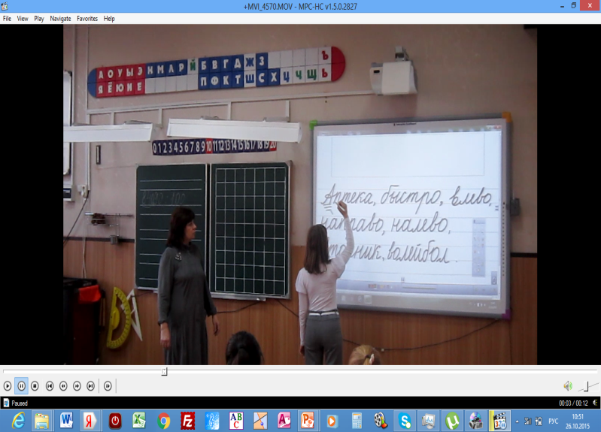
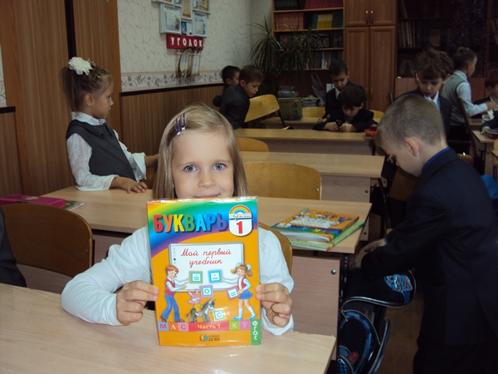
Современный урок.
Каков он?

Slide 3
Повышение интереса к обучению.
Развитие мышления.
Интеграция.

Slide 4
Цель урока:
Подвести учащихся к выводу о том, что имя прилагательное зависит от имени существительного.
Показать роль имени прилагательного в речи.
Формировать умение строить речь в определенной композиционной форме.

Slide 5
Задачи:
1. Упражнять в умении использовать имена прилагательные в работе над анализом художественного произведения
2. Научить приему обобщения сведений о прилагательном как части речи, использовать знания в творческой работе.
3. Воспитывать интерес к предмету.

Slide 6
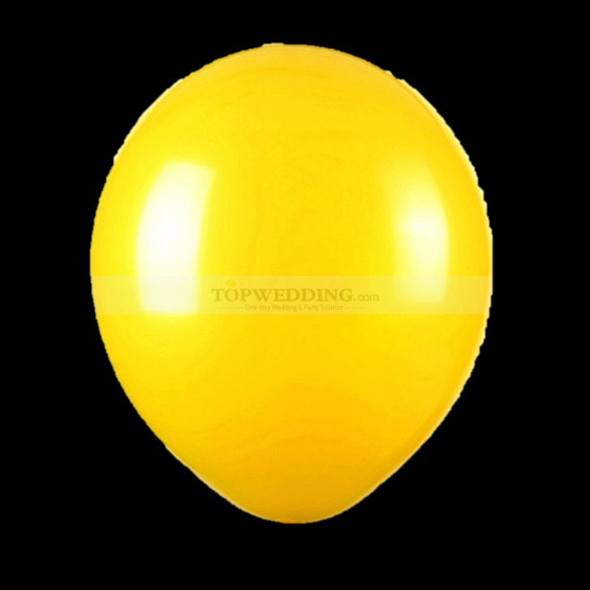
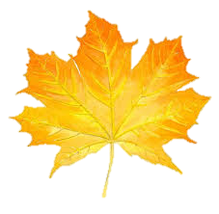
Что общего в данных предметах?

Slide 7
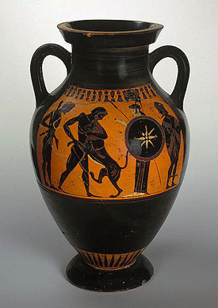
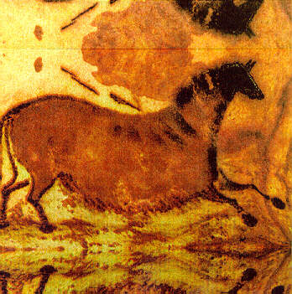
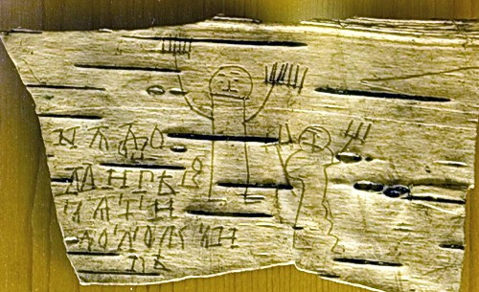
История рисунка

Slide 8
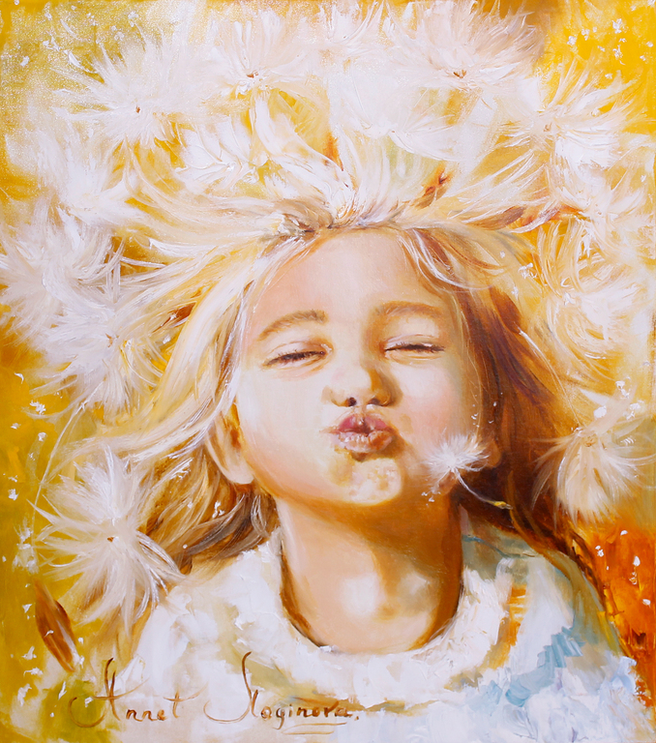
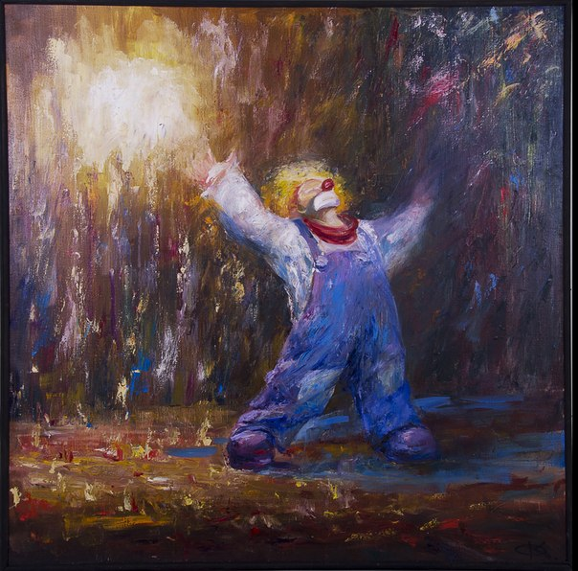
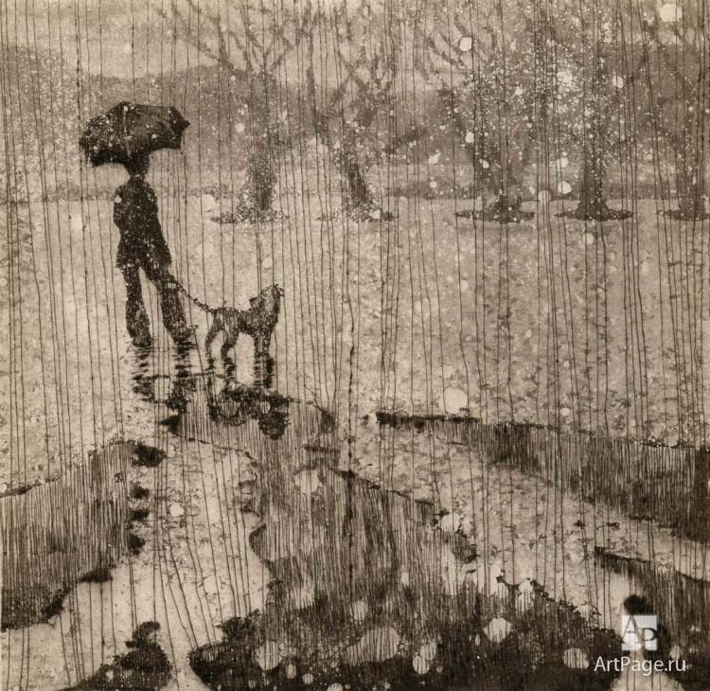
Мир картин –
мир чувств

Slide 9
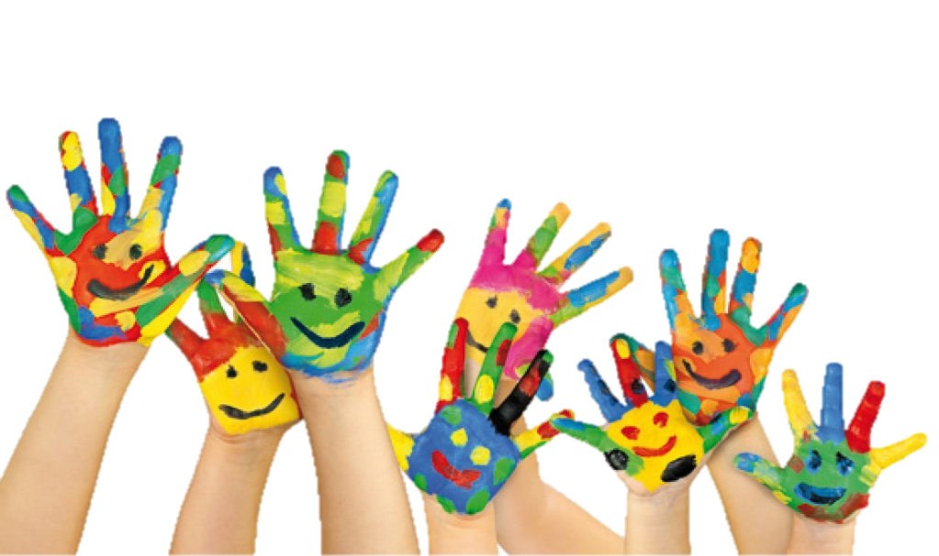
Наши чувства -
палитра красок

Slide 10
Какие краски использовали бы вы к данным признакам настроения, состояния?
Нежность
Бодрость
Веселье
Жизнерадостность
Счастье
Радость
Восторг
Грубость
Гнев
Грусть
Испуг
Обида
Отчаяние
Печаль

Slide 11
Какие краски использовали бы вы к данным признакам настроения, состояния?
Нежный
Бодрый
Веселый
Жизнерадостный
Счастливый
Радостный
Восторженный
Грубый
Гневный
Грустный
Испуганный
Обиженный
Отчаянный
Печальный

Slide 12
1)Для чего в речи необходимо имя прилагательное?
2)С какой частью речи «дружит» имя прилагательное?
3)Может ли имя прилагательное «жить» отдельно от других слов?

Slide 13
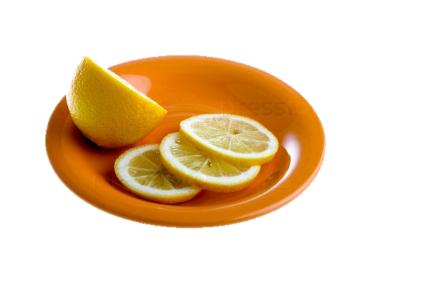
На тарелке лежит желтый лимон.

Slide 14
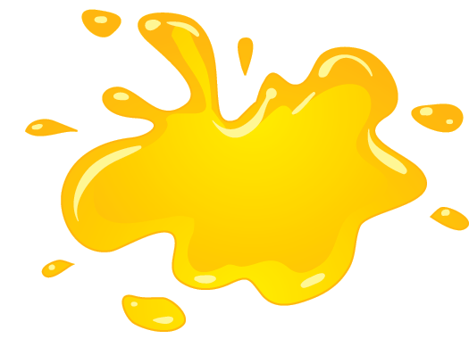
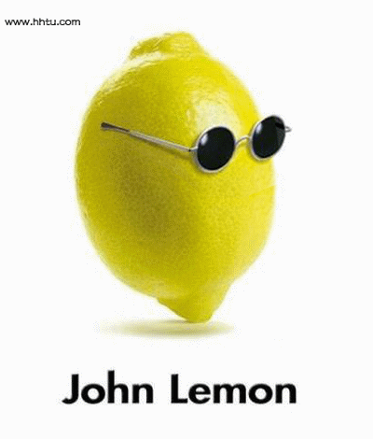
Имя прилагательное
Имя существительное

Slide 15
Имя
существительное
Имя
прилагательное

Slide 16
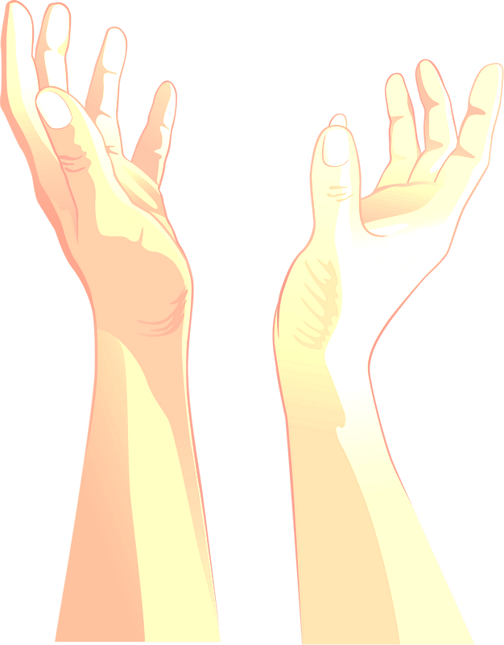
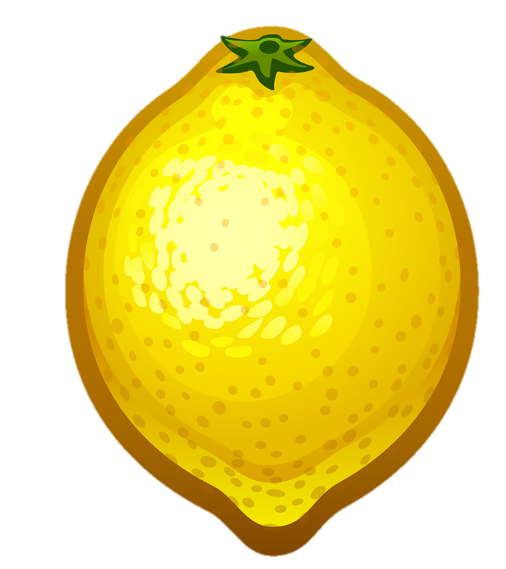

Slide 17
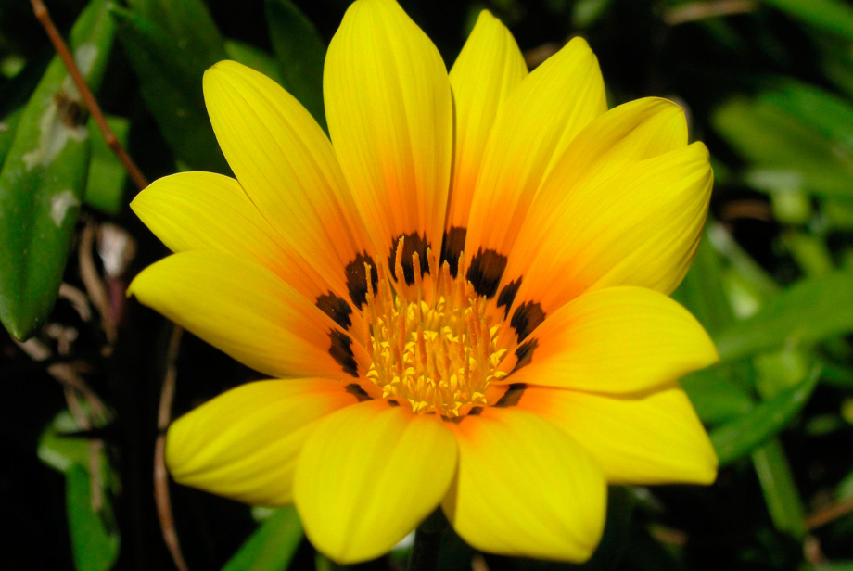
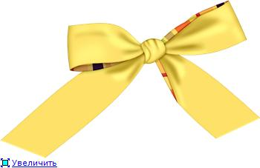
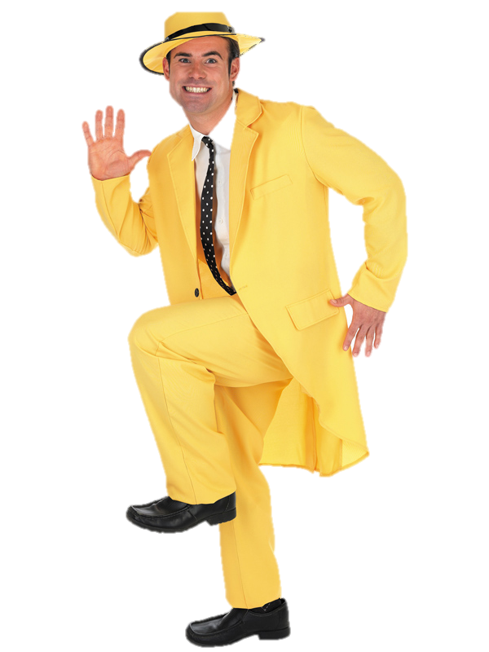
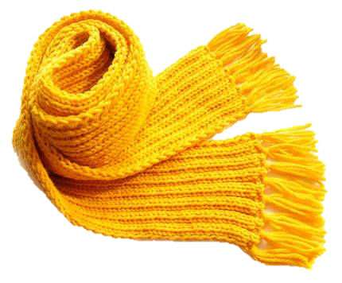

Slide 18
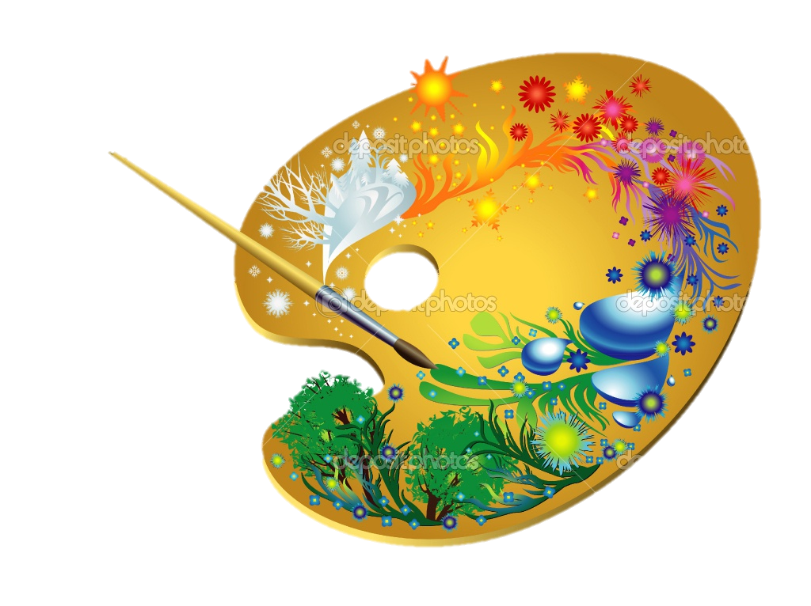
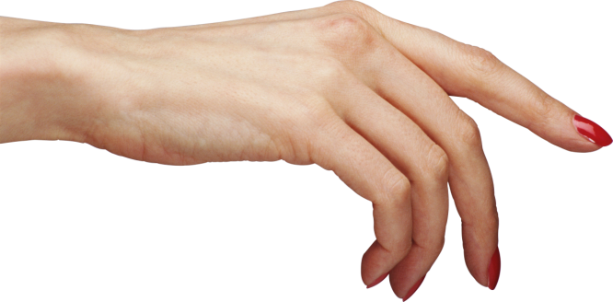
Имя прилагательное
как художник с кисточкой
и красками в руках
Имя
прилагательное

Slide 19
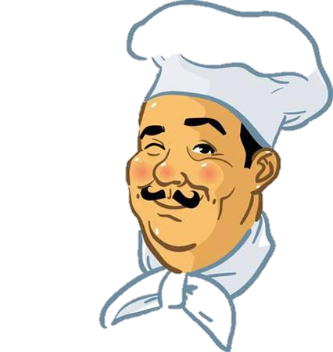
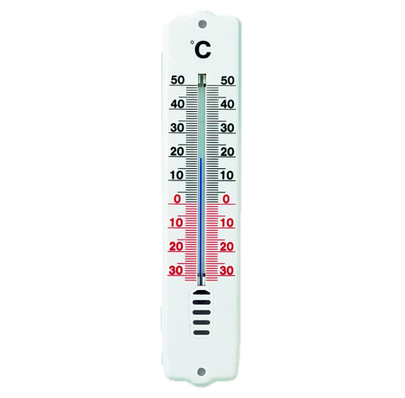
Признак по размеру
Признак по вкусу
Признак по температуре

Slide 20
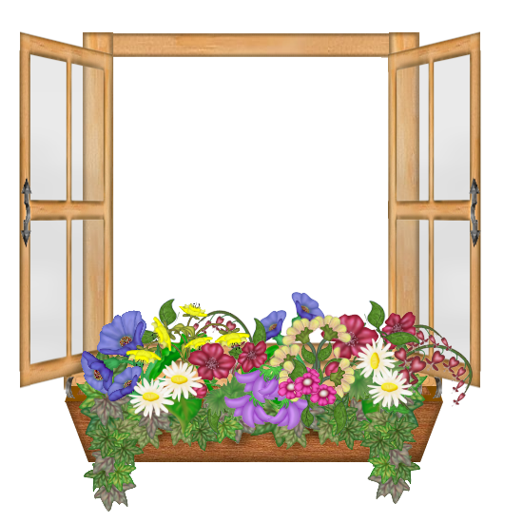
ИМЯ
СУЩЕСТВИТЕЛЬНОЕ

Slide 21
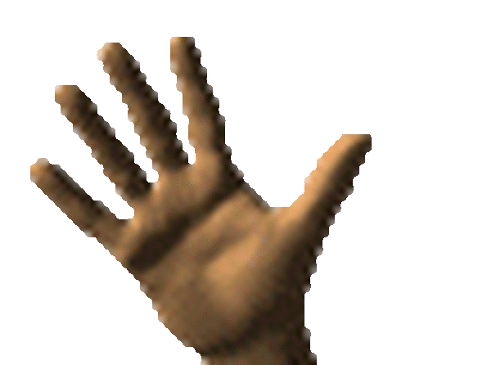
ИМЯ
ПРИЛАГАТЕЛЬНОЕ

Slide 22
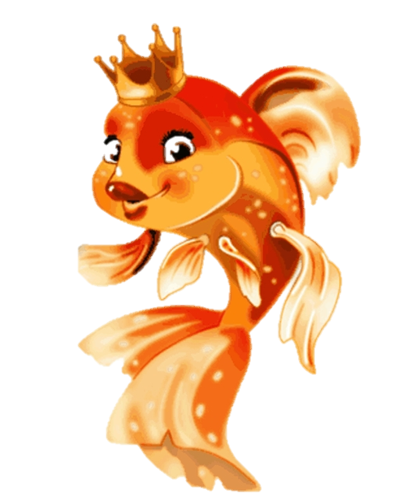
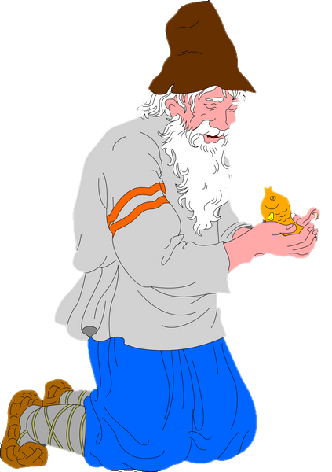
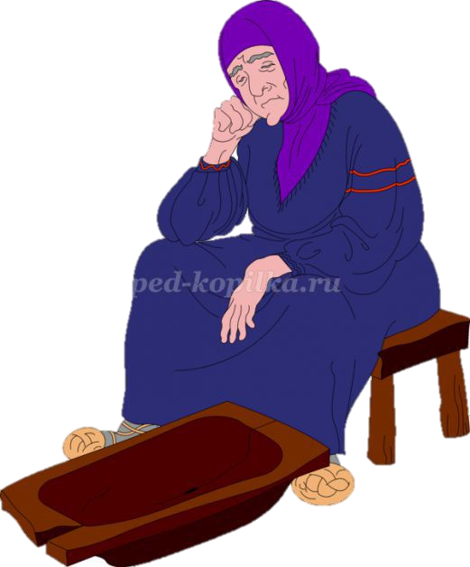

Slide 23
СТАРИК
СТАРУХА
РЫБКА

